Slide 1
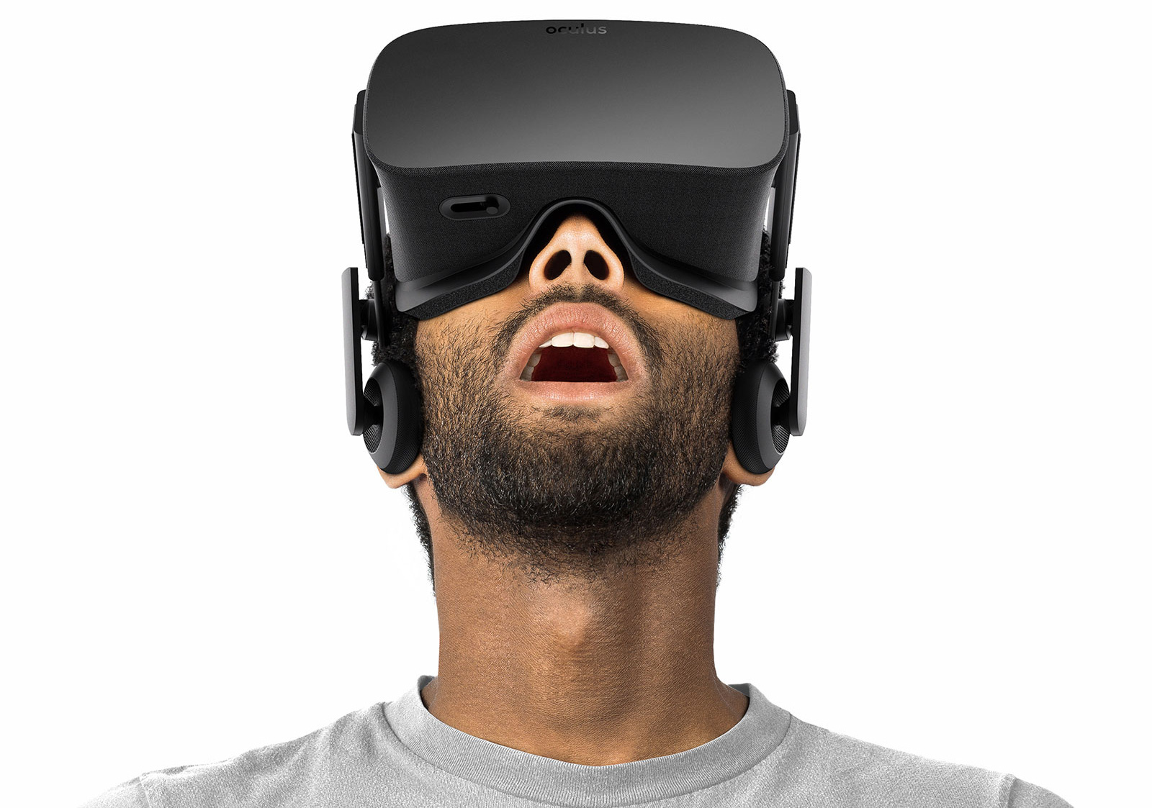
Marketingplan Oculus Rift
Stephan Beeler, Alexander Hauck, Luca Kündig, Mike Monticoli und Sandro Ritz
25. Mai 2016

Slide 2
Einleitung
Brille für virtual reality Anwendungen
Head-Tracking-System
Games, Filme und vieles mehr
Notes:
Bewegungssensoren in der Brille + externe Kamera messen Kopfbewegungen

Slide 3
Situationsanalyse

Slide 4
Stärken& Schwächen
Stärken | Schwächen
Läuft auf Windows, Linux und Mac OS X | Lieferverzögerungen bis zu mehreren Monaten bei bereits bestellten Geräten
Top Produktqualität | Hoher Preis (höher als eigentlich angekündigt), ca. CHF 800.-
Intensive Verbindung zu der Zielgruppe | Hohe Systemanforderungen für den Betrieb (Grafikkarte, 8 GB RAM, HDMI, 3x USB 3.0)
 | Unkomfortabel für Brillenträger
 | Kabelverbindung statt Drahtlos
Notes:
Angekündigter Preis lag fast die Hälfte unter dem effektiven Marktpreis

Slide 5
Chancen& Risiken
Chancen | Risiken
Viele Spiele für die Oculus Rift sind vorhanden, noch mehr werden derzeit entwickelt. | Mitbewerber
Breites Einsatzspektrum | Rechtsstreit in Deutschland
Vorwiegend positive Rezensionen | Keine allgemeine Akzeptanz in der Gesellschaft
E-Gaming im Aufschwung | Verkauf an Facebook
Starke Fan-Community
Grosses Interesse von Investoren
Notes:
Externe Analyse der Marktsituation: Chancen und Risiken
Breites Einsatzspektrum: Games, Filme, Innenarchitektur, Medizin (Hersteller experimentiert mit Einsatz bei Armamputationen: Übung der Handhabung und Bedienung einer Armprothese). Ganzes Klassenzimer virtuell, Sportmatch aus perfekter Position mitverfolgen, Themenparks. Audi will Kunden so die Möglichkeit bieten, Autos zu konfigurieren. Erschliessung von PS4, xbox one
Positive Rezensionen: "Beste technische Innovation", "coolste Technik"
Investoren: Crowdfunding auf Kickstarter: Innerhalb von 4 Stunden fast 2.5 Mio Dollar (> 900% des ursprünglich geplanten Volumens)
Mitbewerber: HTC, SONY Rechtsstreit bezüglich des Namens in Deutschland. Firma mit dem Namen "Oculus Optikgeräte GmbH" existiert > der Name Oculus darf nicht verwendet werden in DE. Noch nicht rechtskräftig, da Oculus noch Einsprache erheben kann.
Übernahme durch Facebook 2014 > Viele Kickstarter-Investoren reagierten mit Unmut, Todesdrohungen an Oculus-Mitarbeiter

Slide 6
Weitere Methoden Situationsanalyse
Positionierungsanalyse
Portfolioanalyse

Slide 7
Strategische Marketingplanung

Slide 8
Marktsegmentierung
Nach Kunden- und Funktionsmerkmal:
Endkunde
Gaming
Filmindustrie
Entwicklung / Businesskunden
Gaming
Filmindustrie
Bauindustrie
Medizin
Reiseindustrie

Slide 9
Zielgruppe (Endkunde)
Geografisch | Demografisch | Sozioökonomisch | Psychologisch | Verhaltensorientiert
International Kaufstarke Region Industrieländer | 14 – 35 Jahre Männlich Ledig | Mittleres Einkommen Technisch affin | Gamer-Enthusiast Abenteuerlich Early Adopter | Marken-bewusst Geringe Preissensibilität Trendsetter

Slide 10
Ökonomische Markt-ziele
Umsatz: 4’000’000’000.-
Deckungsbeitrag: 1’500’000’000.-
Absatz: 5’000’000.-
Preise: 800.-
Marktanteile: über 50%

Slide 11
PsycholOgische Markt-ziele
Bekannheitsgrad: Europa / Amerikaweit bekannt
Image: Qualität, Lifestyle
Kundenzufriedenheit: Gross
Kundenbindung aus Anbietersicht: Stark, Zubehör anbieten
Kundenloyalität aus Konsumentensicht: Einmal Oculus immer Oculus

Slide 12
Operative Marketingplanung
Produkt, Preis, Konkurrenz, Vertrieb

Slide 13
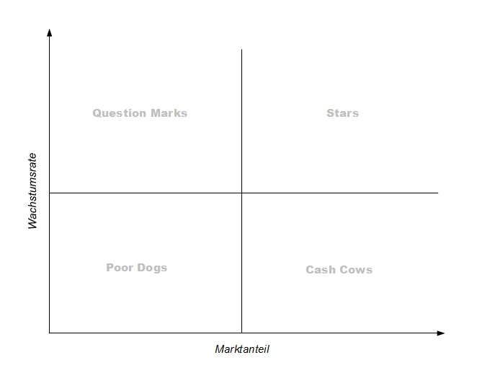
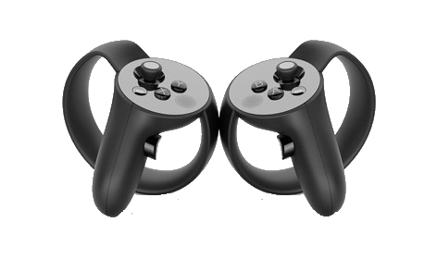
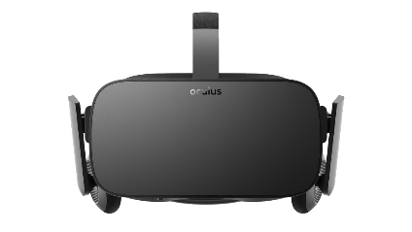
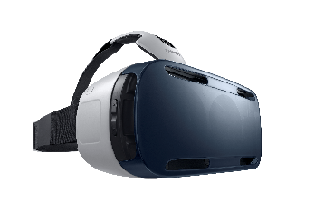
Portfolioanalyse

Slide 14
Positionierungs-Analyse
emotional
Oculus Rift
wertvoll
billig
rational

Slide 15
Produkt - Strategieentwicklung
Qualitätsstrategie | Preisstrategie | Markenstrategie | Sortiments-strategie | Servicestrategie
Premium Produkt Hohe Auflösung Hochwertige Materialien Gute Performance | - Hoher Einstiegspreis | Einzelmarke International | - Spezialisiertes Sortiment | Standardisierte Garantieleistungen Zusatz Software Zusatz Hardware

Slide 16
Preis Spielraum
HTC Vive 989.-
Hohe Anfrage
Hohe Kosten
Neuer Markt

Slide 17
Preispolitische Ziele
Unser Ziel: Günstigerer Zugang zu Virtual Reality um gross in den neuen Markt einzusteigen.
Die Konkurrenz bietet:
Ein teures Produkt mit Zubehör.
Wir bieten:
Ein Standardisiertes preiswertes Produkt.

Slide 18
Preis
Strategie der Preispositionierung
Hochpreisstrategie
Strategie des Preiswettbewerbs
Preiskampf → Zubehör unterscheidet sich

Slide 19
Kommunikationsmix
Messen (Themen: Gaming, Medizin etc.)
Public Relations
Abgabe von Betaversion an Fachzeitschriften und Techblogs um Mediawerbung zu bezwecken
Online Kommunikation
Community bilden über Soziale Netzwerke
Event-Marketing

Slide 20
Vertrieb
Multi-Channel Strategie
Direktvertrieb über Website
Mehrstufiger indirekter Vertrieb
Pull Strategie
Bundles mit Games und PCs
Exklusive Inhalte

Slide 21
Literaturverzeichnis
Janssen, J. (2015). Namensstreit: Oculus-VR Brillen dürfen in Deutschland nicht verkauft werden. Online (04.05.2016): http://www.heise.de/newsticker/meldung/Namensstreit-Oculus-VR-Brillen-duerfen-in-Deutschland-nicht-verkauft-werden-2628849.html
Parkin, S.Thirty years after virtual-reality goggles and immersive virtual worlds made their debut, the technology finally seems poised for widespread use. Online (22.05.2016): https://www.technologyreview.com/s/526531/oculus-rift/
Tissler, J. (2015). Über 20 Beispiele für das Potential von Virtual Reality – jenseits von Spielen. Online (22.05.2016): http://upload-magazin.de/blog/10600-ueber-20-beispiele-fuer-das-potenzial-von-virtual-reality-jenseits-von-spielen/
Wikipedia. Oculus Rift. Online (04.05.2016): https://de.wikipedia.org/wiki/Oculus_Rift

